Slide 1

Thứ ngày tháng năm 2023
BÀI 10:
ÔN TẬP CUỐI HỌC KÌ 1
(Tiết 1)

Slide 2



Slide 3

A. Đánh giá kĩ năng đọc thành tiếng, học thuộc lòng
Trò chơi “Hộp quà bí mật”
Luật chơi: Mỗi học sinh sẽ chọn 1 hộp quà và thực hiện theo yêu cầu của hộp quà đó.

Slide 4

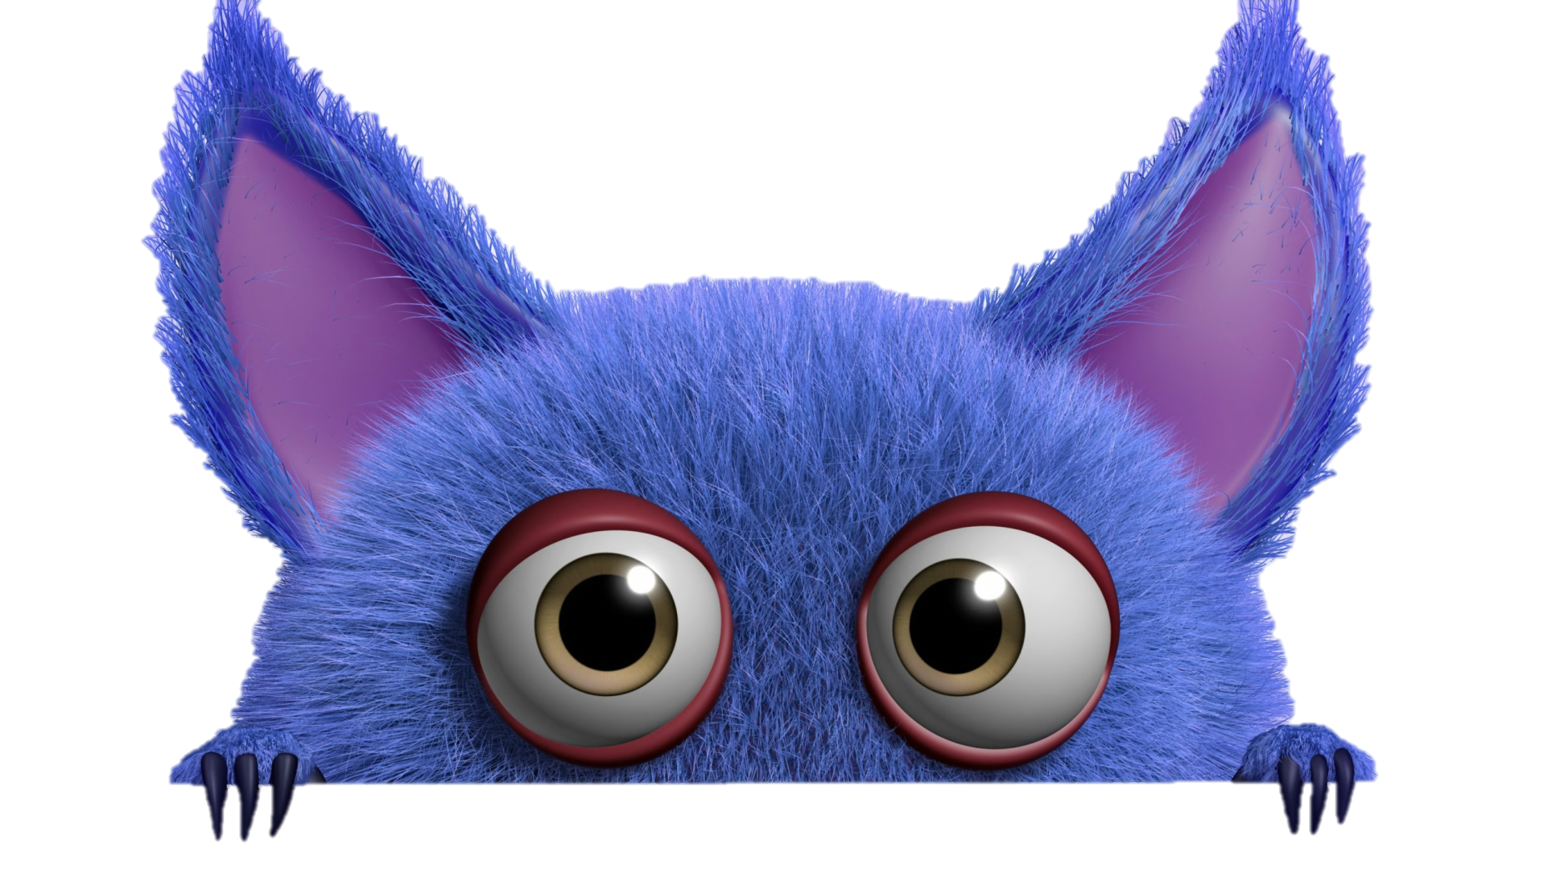
TRÒ CHƠI HỘP QUÀ BÍ MẬT
Gift box secret game

Slide 5






















Slide 6
B. Đọc và làm bài tập
Đồng dao tặng mẹ tặng ba
Mẹ à, mẹ ơi
Ba à, ba ơi
Mèo trắng ngủ rồi
Mèo đen còn thức
Ba đến phòng trực
Mẹ vẫn chưa về
Con lắng tai nghe
Họa mi thánh thót
Có bài toán tập
Khó à khó ơi
Có ông Mặt Trời
Ghé vào cửa sổ
Bàn tay chị gió
Vuốt làn tóc con…
Ba mẹ đừng buồn
Nhà không vắng vẻ
Búp bê bé bé
Vẫn nhoẻn miệng cười
Mèo trắng dậy rồi
Mèo đen bắt chuột
Bài con đã thuộc
Toán đã làm xong
Ba mẹ yên lòng
Theo công theo việc
Tối về họp mặt
Đủ cả ba người
Ríu rít nói chuyện
Vui như ngày Tết.
NGUYỄN TRỌNG TẠO

Slide 7

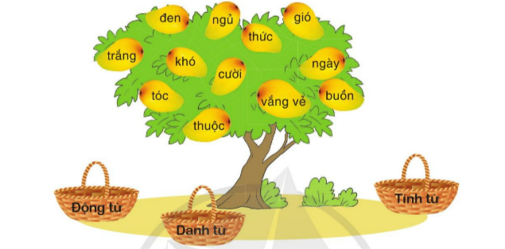
Bài 1: Xếp các từ đã cho vào nhóm thích hợp
Làm việc nhóm 4.
đen
ngủ
gió
thức
trắng
khó
ngày
cười
tóc
buồn
vắng vẻ
thuộc

Slide 8
Câu 2: Những nhân vật nào trong bài thơ được nhân hóa? Chúng được nhân hóa bằng cách nào?
Làm việc nhóm 4.
Các vật được nhân hoá: Mặt Trời, gió, búp bê.
Cách nhân hoá: Gọi sự vật bằng từ ngữ dùng để gọi người: Ông (Mặt Trời), chị (gió)
Tả sự vật bằng từ ngữ để tả người: Ghé, vuốt, nhoẻn miệng người.

Slide 9
Câu 3: Viết một đoạn văn ngắn (3 - 4 câu) nêu cảm nghĩ của em về bạn nhỏ trong bài thơ.
Làm việc cá nhân vào vở.
Bạn nhỏ trong bài thơ là một người con ngoan. Khi ba mẹ vắng nhà, bạn ấy vẫn làm bài tập chứ không đi chơi. Khi ba mẹ bạn ấy về cũng là lúc bạn ấy làm xong bài tập, không phải khiến cho ba mẹ bạn ấy thúc giục.

Slide 10


Slide 11








Yêu cầu học sinh đọc đoạn văn, bài thơ,… và trả lời câu hỏi liên quan.
Đáp án:
GO HOME

Slide 12
Yêu cầu học sinh đọc đoạn văn, bài thơ,… và trả lời câu hỏi liên quan.
Đáp án:
GO HOME

Slide 13
Yêu cầu học sinh đọc đoạn văn, bài thơ,… và trả lời câu hỏi liên quan.
Đáp án:
GO HOME

Slide 14
Yêu cầu học sinh đọc đoạn văn, bài thơ,… và trả lời câu hỏi liên quan.
Đáp án:
GO HOME

Slide 15
Yêu cầu học sinh đọc đoạn văn, bài thơ,… và trả lời câu hỏi liên quan.
Đáp án:
GO HOME

Slide 16
Yêu cầu học sinh đọc đoạn văn, bài thơ,… và trả lời câu hỏi liên quan.
Đáp án:
GO HOME

Slide 17
Yêu cầu học sinh đọc đoạn văn, bài thơ,… và trả lời câu hỏi liên quan.
Đáp án:
GO HOME

Slide 18
Yêu cầu học sinh đọc đoạn văn, bài thơ,… và trả lời câu hỏi liên quan.
Đáp án:
GO HOME

Slide 19
Yêu cầu học sinh đọc đoạn văn, bài thơ,… và trả lời câu hỏi liên quan.
Đáp án:
GO HOME

Slide 20
Yêu cầu học sinh đọc đoạn văn, bài thơ,… và trả lời câu hỏi liên quan.
Đáp án:
GO HOME

